Slide 1

BÀI 6
CÂU LỆNH ĐIỀU KIỆN IF
2
+
2
+
SUBTITLE GOES HERE

Slide 2

Trong cuộc sống, chúng ta vẫn thường gặp các tình huống một việc được thực hiện hay không phụ thuộc vào một điều kiện. Ví dụ, em dự định sẽ đi chơi cùng bạn nếu ngày mai thời tiết đẹp, không mưa, nhưng nếu trời mưa em sẽ ở nhà làm bài tập. Các tình huống như vậy trong lập trình được gọi là rẽ nhánh. Em hãy điền thông tin ở tình huống trên vào vị trí <Điều kiện> và lệnh tương ứng trong sơ đồ cấu trúc rẽ nhánh ở Hình 19.1

Slide 3
<Điều kiện>
Sai
Lệnh 2
Đúng
Lệnh 1

Slide 4
HOẠT ĐỘNG 1. Khái niệm biểu thức logic
? Biểu thức nào sau đây có thể đưa vào vị trí <điều kiện> trong lệnh:
Nếu <điều kiện> thì <lệnh> của các ngôn ngữ lập trình bậc cao?
A. m, n = 1,2. B. a + b > 1.
C. a * b < a + b. D. 12 + 15 > 2 * 13.

Slide 5
1. BIỂU THỨC LOGIC
Trong Python, biểu thức logic là biểu thức chỉ nhận giá trị True (đúng) hoặc False (sai).
Biểu thức logic đơn giản nhất là các biểu thức so sánh số hoặc xâu kí tự.

Slide 6
- Quan sát các lệnh sau để nhận biết kiểu dữ liệu logic.
>>> a, b, s = 10, 2, “Number” # Gán a = 10, b = 2, s = “Number”
>>> a > 10
False # a > 10 là sai, b < 3 là đúng
>>> b < 3
True
>>> s == “number” # s và “number” là hai xâu có giá trị khác nhau
False

Slide 7
Các phép so sánh giá trị số trong Python
< | Nhỏ hơn | > | Lớn hơn | == | Bằng nhau
<= | Nhỏ hơn hoặc bằng | >= | Lớn hơn hoặc bằng | != | Khác nhau

Slide 8
Chú ý: Với xâu kí tự cũng có đầy đủ các phép so sánh (sẽ học sau).
Các phép toán trên kiểu dữ liệu logic bao gồm phép and (và), or (hoặc) và not (phủ định). Bảng các phép toán logic như sau:
Phép toán not
X | not X
True | False
False | True
Phép toán and
X | Y | X and Y
True | True | True
True | False | False
False | True | False
False | False | False
Phép toán or
X | Y | X or Y
True | True | True
True | False | True
False | True | True
False | False | False

Slide 9
Ví dụ: Cho các lệnh sau và dự đoán giá trị của các biến logic a, b, c
>>> x, y, z= 10, 5, 9
>>> b=x < 11 and z > 5
>>> c=x > 15 or y < 9
>>> a= not b

Slide 10
Giải thích: Ta có x = 10, z = 9 do x < 11 là đúng, z > 5 là đúng. Theo bảng phép toán and ta có b = x < 11 and z > 5 nhận giá trị đúng.
Ta lại có: x > 15 sai (vì x = 10) nhưng y < 9 đúng (vì y = 5). Theo bảng phép toán or suy ra c = x > 15 or y < 9 nhận giá trị đúng.
Cuối cùng, vì b là đúng nên a = not b sẽ nhận giá trị sai

Slide 11
Ghi nhớ:
Biểu thức logic là biểu thức chỉ nhận giá trị True hoặc False. Giá trị các biểu thức logic thuộc kiểu bool.
Các phép toán trên kiểu dữ liệu lôgic là and (và), or (hoặc) và not (phủ định).

Slide 12
? Mỗi biểu thức sau có giá trị True hay False?
a) 100%4 == 0
b) 111//5 != 20 or 20%3 != 0

Slide 13
HOẠT ĐỘNG 2. Cấu trúc lệnh if trong Python
Cho trước số tự nhiên n (được gán hoặc nhập từ bàn phím). Đoạn chương trình như sau kiểm tra n > 0 thì thông báo “n là số lớn hơn 0”
if n > 0:
print(“n là số lớn hơn 0”)
Em có nhận xét gì về cấu trúc lệnh if? Sau <điều kiện> lệnh if có kí tự gì? Lệnh print() được viết như thế nào?

Slide 14
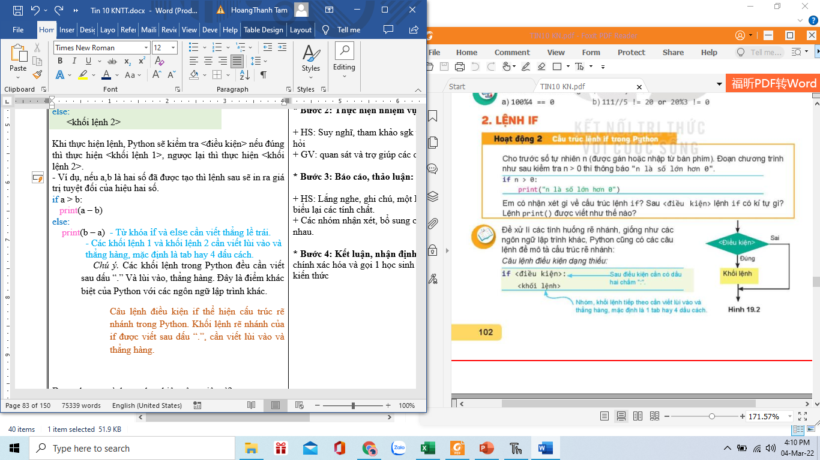
2. LỆNH IF
- Python cung cấp câu lệnh để mô tả cấu trúc rẽ nhánh:
+ Câu lệnh điều kiện dạng thiếu:
if <điều kiện>:
<Khối lệnh>
Khi thực hiện lệnh, Python sẽ kiểm tra <điều kiện> nếu đúng thì thực hiện <khối lệnh>, ngược lại thì bỏ qua chuyển sang lệnh tiếp theo sau lệnh if.

Slide 15
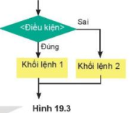
+ Câu lệnh điều kiện dạng đủ:
if <điều kiện>:
<khối lệnh 1>
else:
<khối lệnh 2>
Khi thực hiện lệnh, Python sẽ kiểm tra <điều kiện> nếu đúng thì thực hiện <khối lệnh 1>, ngược lại thì thực hiện <khối lệnh 2>.

Slide 16
- Ví dụ: nếu a,b là hai số đã được tạo thì lệnh sau sẽ in ra giá trị tuyệt đối của hiệu hai số.
if a > b:
print(a – b)
else:
print(b – a)

Slide 17
Chú ý:
- Từ khóa if và else cần viết thẳng lề trái.
- Các khối lệnh 1 và khối lệnh 2 cần viết lùi vào và thẳng hàng, mặc định là tab hay 4 dấu cách.
- Các khối lệnh trong Python đều cần viết sau dấu “:” Và lùi vào, thẳng hàng. Đây là điểm khác biệt của Python với các ngôn ngữ lập trình khác.

Slide 18
Ghi nhớ:
Câu lệnh điều kiện if thể hiện cấu trúc rẽ nhánh trong Python. Khối lệnh rẽ nhánh của if được viết sau dấu “:”, cần viết lùi vào và thẳng hàng.

Slide 19
Câu hỏi
Đoạn chương trình sau thực hiện công việc gì?
k = int(input(“Nhập một số nguyên dương: ”))
if k <= 0:
print(“Bạn nhập sai rồi!”)

Slide 20
THỰC HÀNH
Các bài tập liên quan đến kiểu dữ liệu bool và lệnh if.
Nhiệm vụ 1. Viết chương trình nhập số tự nhiên n từ bàn phím. Sau đó thông báo số em đã nhập là số chẵn hay số lẻ phụ thuộc vào n là chẵn hay lẻ.

Slide 21
Hướng dẫn. Để kiểm tra một số tự nhiên n là chẵn hay lẻ, ta dùng phép toán lấy số dư n%2. Nếu số dư bằng 0 thì n là số chẵn, ngược lại n là số lẻ. Chương trình có thể như sau:
n = int(input(“Nhập số tự nhiên n: ”))
if n%2 == 0:
print(“Số đã nhập là số chẵn.”)
else:
print(“Số đã nhập là số lẻ.”)

Slide 22
Nhiệm vụ 2. Giả sử giá điện sinh hoạt trong khu vực gia đình em ở được tính luỹ kế theo từng tháng như sau (giá tính theo từng kWh điện tiêu thụ).
- Với mức điện tiêu thụ từ 0 đến 50 kWh, giá thành mỗi kWh là 1,578 nghìn đồng
- Với mức từ 51 đến 100, giá thành mỗi kWh là 1,734 nghìn đồng
- Từ mức 101 trở lên, giá thành mỗi kWh là 2,014 nghìn đồng.
Viết chương trình nhập số điền tiêu thụ trong tháng của gia đình em và tính số tiền điện phải trả

Slide 23
Hướng dẫn. Gọi k là số kWh điện tiêu thụ của gia đình em. Khi đó theo cách tính lũy kế trên chúng ta cần tính dựa trên các điều kiện sau:
– Nếu k ≤ 50 thì số tiền cần trả là k x 1,678 nghìn đồng.
- Nếu 50 < k ≤100 thì số tiền cần trả là 50 × 1,678 + (k - 50) × 1,734 nghìn đồng.
- Nếu 100 < k thì số tiền cần trả là 50 × 1678 + 50 × 1,734 + ( k - 100) × 2014 nghìn đồng.
Chúng ta sử dụng lệnh round (t) để làm tròn số thực t.

Slide 24
Chú ý trong máy tính dùng dấu “.” để viết các số thập phân. Chương trình có thể như sau:
k = float(input("Nhập số kWh tiêu thụ điện nhà en: "))
if k<= 50: t=k*1.678
else:
if k <= 100: t = 50*1.678 + (k-50)*1.734
else: t = 50*1.678 + 50*1.734 + (k-100)*2.014
print("Số tiền điện phải trả là:",round(t), "nghìn đồng” )

Slide 25
LUYỆN TẬP
1.Viết biểu thức lôgic ứng với mỗi câu sau:
a) Số x nằm trong khoảng (0; 10)
b) Số y nằm ngoài đoạn [1; 2]
c) Số z nằm trong đoạn [0; 1] hoặc [5; 10]
2. Tìm một vài giá trị m, n thoả mãn các biểu thức sau:
a) 100%m == 0 and n%5 !=0
b) m%100 == 0 and m%400 !=0
c) n%3 == 0 or (n%3 !=0 and n%4 == 0)

Slide 26
3. Giá bán cam tại siêu thị tính như sau: nếu khối lượng cam mua dưới 5 kg thì giá bán là 12.000 đồng/kg, nếu khối lượng mua lớn hơn hoặc bằng 5 kg thì giá bán là 10.000 đồng/kg. Viết chương trình nhập số lượng mua (tính theo kg) sau đó tính số tiền phải trả.
4. Năm n là năm nhuận nếu giá trị n thoả mãn điều kiện: n chia hết cho 400 hoặc n chia hết cho 4 đồng thời không chia hết cho 100. Viết chương trình nhập số năm n và cho biết năm n có phải là nhuận hay không.

Slide 27

BÀI TẬP
Bài 2: Viết chương trình để nhập từ bàn phím hai số nguyên a và b, đưa ra màn hình thông báo “Positive” nếu a + b > 0, “”Negative” nếu a + b < 0 và “Zero” nếu a + b = 0
Input | Output
a = 4 b = 10 | Negative

Slide 28
BÀI TẬP
Bài 3: Năm nhuận là những năm chia hết cho 400 hoặc những năm chia hết cho 4 nhưng không chia hết cho 100 và 400. Đặc biệt, những năm chia hết cho 3328 được đề xuất là năm nhuận kép. Với số nguyên dương n nhập vào từ bàn phím, em hãy đưa ra màn hình thông báo: “Không là năm nhuận” nếu n không phải là năm nhuận; “Năm nhuận” nếu n là năm nhuận và “Năm nhuận kép” nếu n là năm nhuận kép

Slide 29
BÀI TẬP
Bài 4: Trong các câu sau đây, những câu nào đúng?
Trong câu lệnh rẽ nhánh của ngôn ngữ lập trình bậc cao phải có một biểu thức logic thể hiện điều kiện rẽ nhánh
Biểu thức logic chỉ được lấy làm điều kiện rẽ nhánh nếu chưa chạy chương trình đã xác định được giá trị của biểu thức đó đúng hay sai
Có thể kết nối các biểu thức logic với nhau bằng các phép tính logic để được một điều kiện rẽ nhánh
Trong Python câu lệnh rẽ nhánh có dạng: if <điều kiện> else <các câu lệnh>

Slide 30
THANK YOU
2
+
2
+
SUBTITLE GOES HERE

